Slide 1
GostNet improvement
7109053123 周子玄

Slide 2
備註
所有的說明打在備忘稿裡面
請配合投影片一起觀看

Slide 3
Proposal
視覺辨識領域，有些模型要在邊緣運算的載體中運行，例如： raspberry pi、 Arduino….等等，這些載體的硬體資源通常不如個人電腦且又要做到多工地處理，例如：最近常見的自動量體溫機，要進行人臉偵測、量體溫又要計算人流數，這時模型的準確度和模型的規模(規模越大計算量越大)之間的取捨，在設計過程中尤為重要。
想法：
利用最近學到的GhostNet和CBAM來達到兩者之間的平衡

Slide 4
introductoin
CBAM是接在feature後的模組，可以讓feature map看到更重要的資訊
GhostModul是用來減輕Conv的計算量，生成feature map
想法：
利用CBAM和GhostModule的特性，組合出可以生成feature map且feature map可以看重要的資訊來提高預測的準確率

Slide 5
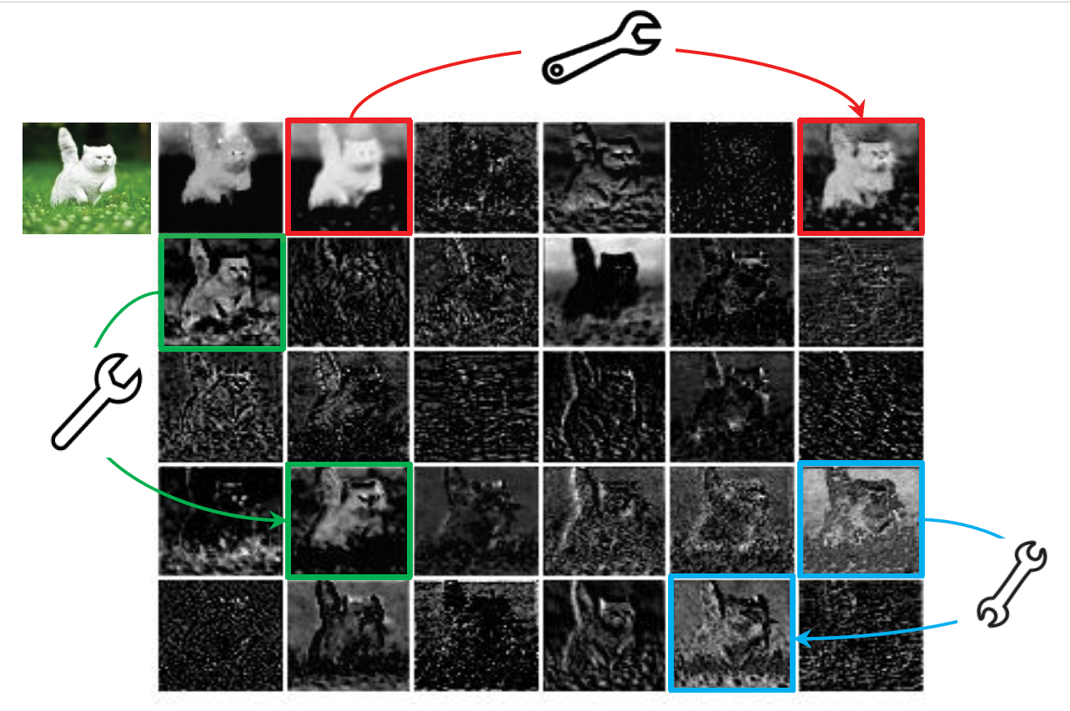
GhostNet
Notes:
Conv會需要大量的計算在輕量級的機器上是一個很重的負擔
這是ResNet-50 的第一個residual group ，我們可以看到有些conv 生出來的features是重複的
這代表浪費計算資源。
我們可以使用簡單的非現行生成來生成這些feature

Slide 6
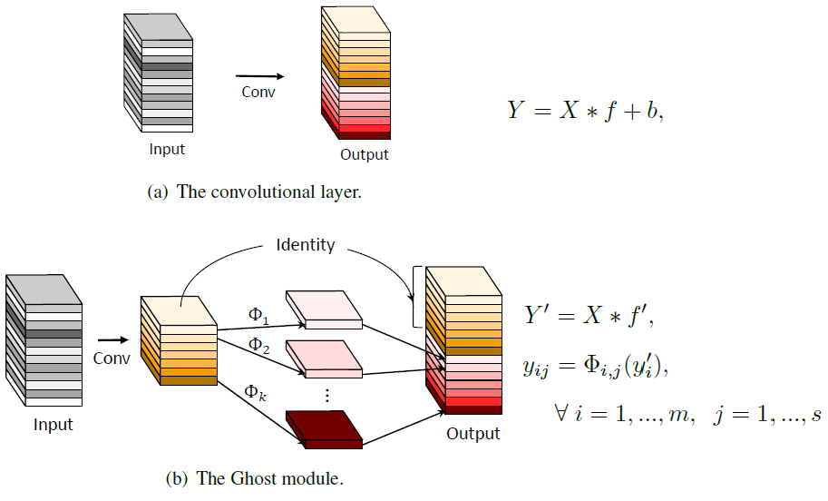
GhostNet
Notes:
圖(a)是一般Conv 的生成方式
圖(b)是Ghost module的生成方式，只有部分是Conv剩下的是用Conv生出來的feature map

Slide 7
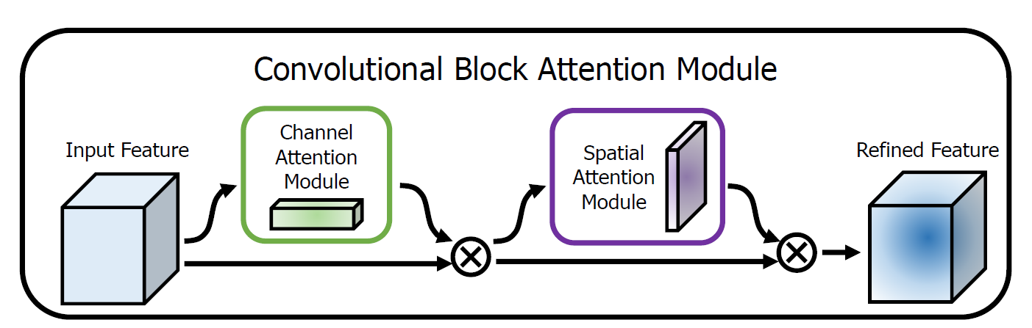

CBAM
Notes:
CBAM藉由channel wise and spatial attention來增加物件偵測、分類的準確率

Slide 8
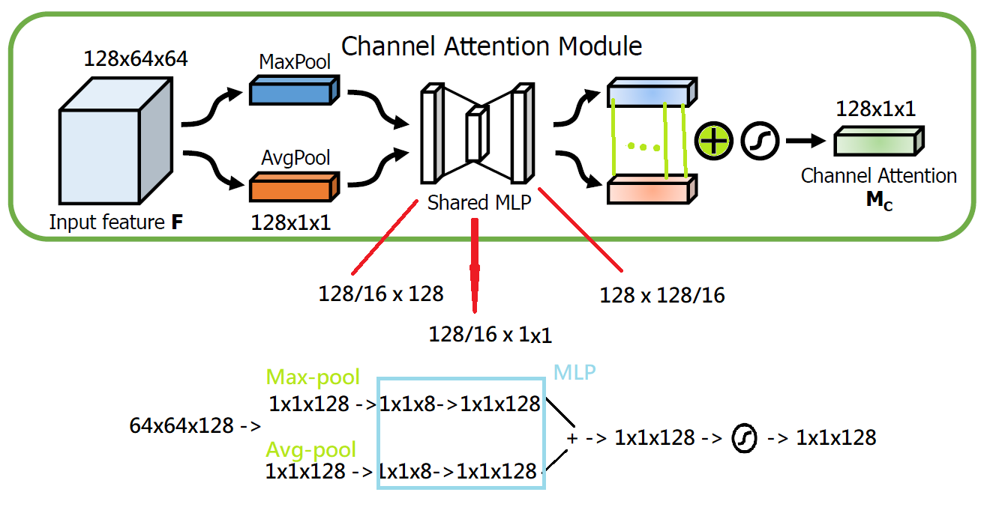
Notes:
先將feature map 分別做Maxpool and Avgpoo;接上MLP，再做pixelwise相加並經過activation func 輸出
這是channel attention的模型架構及大略的建模參數

Slide 9
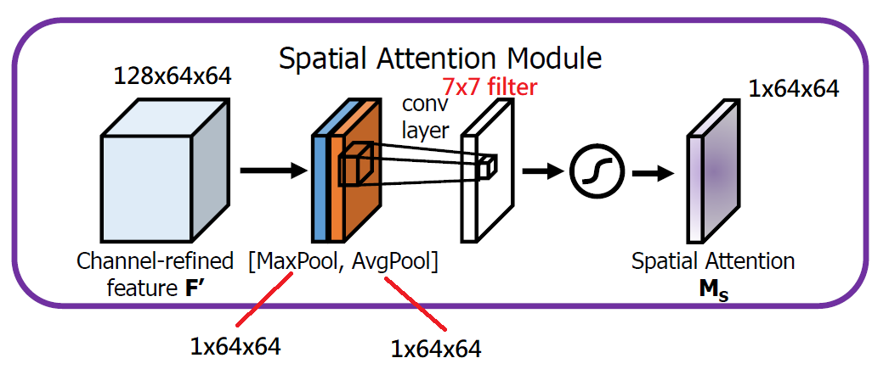
先將feature map 分別做Maxpool and Avgpoo;接上MLP，再做pixelwise相加並經過activation func 輸出
這是channel attention的模型架構及大略的建模參數
Notes:
先將feature map 分別做Maxpool and Avgpoo;接上convolution並經過activation func 輸出
這是spatial attention的模型架構及大略的建模參數

Slide 10
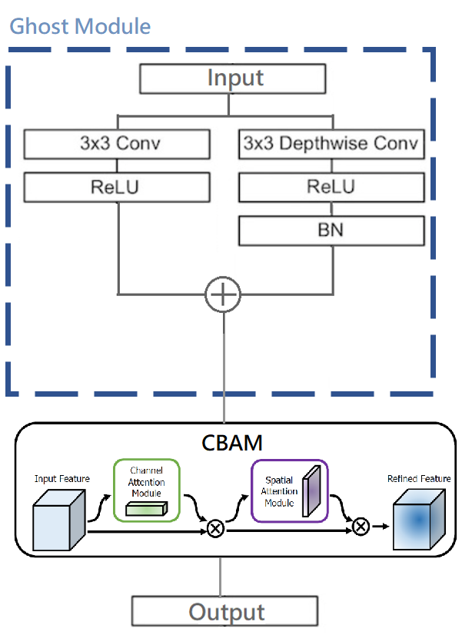
Architecture GhostModule + CBAM

Slide 11
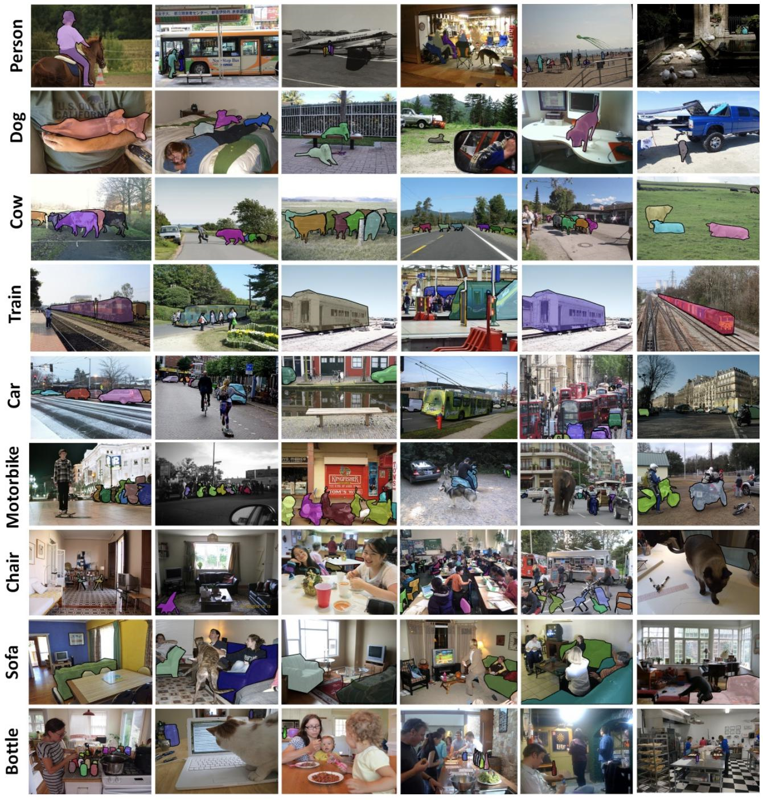
實驗
將YOLOv3的架構換成CBAM+GhostNet
使用coco dataset來train
train完後可以使用video或是照片test

Slide 12
學期心得
在上這堂課之前只有修過Matlab的數值分析，沒想到Matlab還可以標照片、建立模型，在matlab上使用視覺化直覺的方式去建立模型、觀察模型結果，比python方便許多，這穰我思考對於任程式語言在作某方面的應用時，最重要的還是一個方便的介面，在開發上使用了許多大大小小的module也是為了同樣的目的。雖然很羨慕matlab的UI，不過python近期也推出許多整合過的UI界面來做機器學習，例如： perception lab，當模型的建立越來越方便時，突然覺得自己要被取代了，連小朋友都會建立模型。不過我認為之後AI產業的發展會朝layer開發、train模型的新方式、model的建立和資料解釋邁進。
今年的疫情嚴峻，學期下半無法在課堂上進行，少了教授親自在旁解惑，在學習上遇到了不少困難。遠距教學不像上課一樣可以走過去面對面的問問題，有點不太習慣，不過也感謝教授用心準備的教學影片，讓我們可以一次又一次的觀看。謝謝教授這學期的用心教導

